Slide 1
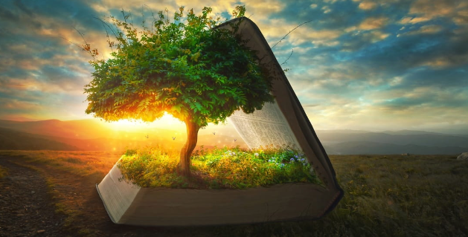




Slide 2

STRUKTURA KURZU PODROBNĚJI
1. blok: OTEVŘÍT OČI
1. KDO JSEM JÁ
2. JÁ A MŮJ BLIŽNÍ
3. JÁ A NÁŠ SVĚT
4. JÁ A BŮH
2. blok: PŘIZNAT SI VINU
5. CO JSEM PROŽIL
6. PROČ JSEM TADY
7. KOHO SE TO DOTÝKÁ
8. CO S TÍM MŮŽU UDĚLAT
3. blok: PŘIJMOUT ODPOVĚDNOST
9. CO MĚ SVAZUJE
10. CO MĚ ZAVAZUJE
11. ČÍM SE ŘÍDIT
12. KOMU JSEM ODPOVĚDNÝ
4. blok: DODRŽOVAT PRAVIDLA
13. ŽÍT V PRAVDĚ
14. ODPOVĚDNĚ MILOVAT
15. DOBŘE HOSPODAŘIT
16. BÝT SOUČÁSTÍ CELKU
KDO JSEM?
KÝM CHCI BÝT?

Slide 3
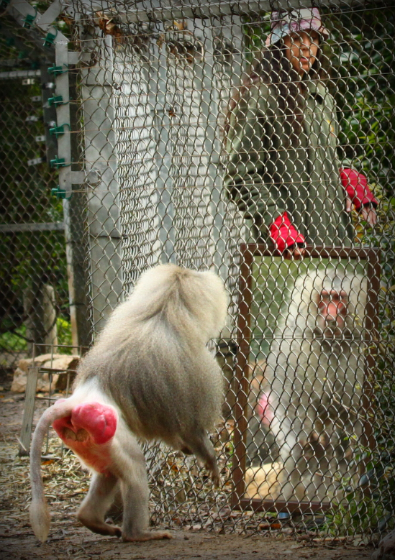
1. LEKCE
Téma: SEBEUVĚDOMĚNÍ
Poznávat a přijímat sám sebe:
poznávat a vnímat své pocity
uvědomovat si svou vnitřní stránku
poznat své dobré a špatné vlastnosti
přijímat sám sebe v celistvosti
přijmout odpovědnost za své myšlení a jednání
chápat druhé lidi v jejich jednání
rozhodnout se pro změnu v mém životě
SEBEPŘIJETÍ – MÍT RÁD SEBE?

Slide 4
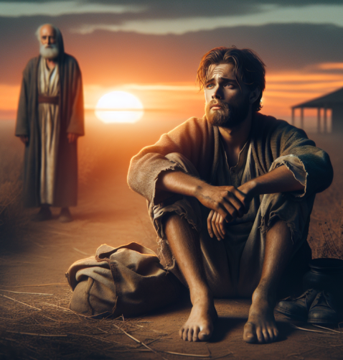
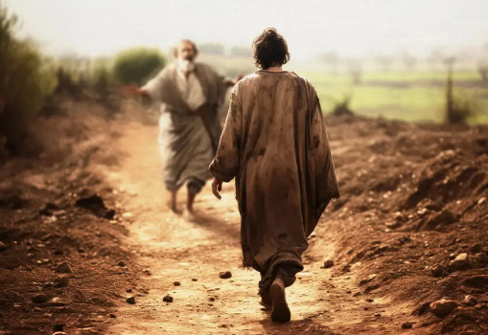
MARNOTRATNÝ SYN jako prototyp lidského jednání
(Lk 15, 11-32)

Slide 5
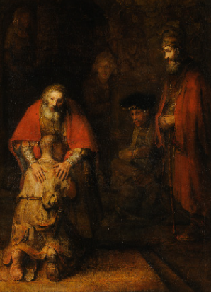
MARNOTRATNÝ SYN
Jak vnímám jednotlivé postavy?
Se kterou osobou se nejvíc identifikuji a proč?
Co mě zvláště zaujalo?
Dokážu pochopit důvody a jednání postavy,
se kterou se neztotožňuji?
Je zde nějaká podobnost s mým životem?
Aktivita: Jeden účastník je vyzván, aby vyprávěl ostatním nějaký svůj silný zážitek…

Slide 6
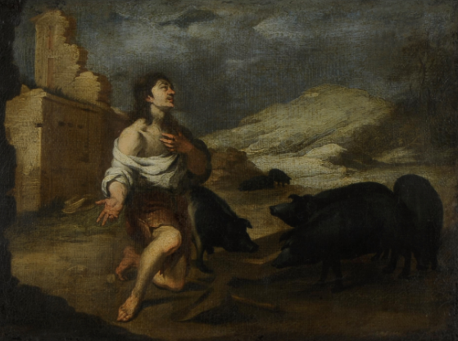
MARNOTRATNÝ SYN
Úkol:
Udělat si vlastní test sebereflexe: na deset lístků postupně napsat různé odpovědi na otázku: „Kdo jsem?“
Pak je seřadit podle důležitosti.
Přemýšlet, co jsem se o sobě dověděl.
Prodiskutovat své poznatky s kaplanem, příp. vzájemně s jiným účastníkem kurzu.

Slide 7
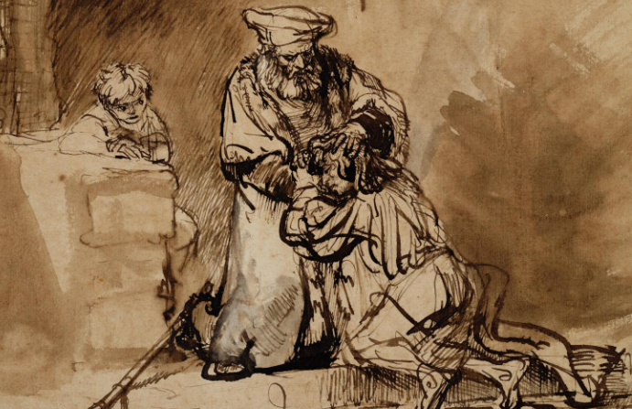
ZÁVĚR
Cíl: Vnímat své pocity i svoji přirozenost, uvědomovat si svou vnitřní stránku, poznat své dobré a špatné vlastnosti, přijmout odpovědnost za své myšlení a jednání, učinit rozhodnutí.

